Slide 1
LOS DATOS
TAMBIÉN CUENTAN HISTORIAS
PROPÓSITO: Analiza las condiciones educativas de las mujeres en Latinoamérica mediante medidas estadísticas y gráficos para formular conclusiones sobre las desigualdades sociales.
Estadística aplicada a la escolaridad de las mujeres en Latinoamérica

Slide 2
¿Qué vamos a aprender?
Al finalizar, podrás calcular e interpretar medidas y comunicar conclusiones responsables.
• Organizar datos en una tabla y reconocer las variables.
• Calcular media, mediana y moda.
• Calcular rango, varianza y desviación estándar.
• Obtener cuartiles y rango intercuartílico; construir un diagrama de caja.
• Representar la relación entre dos variables con un gráfico de dispersión.
• Formular conclusiones sin confundir asociación con causalidad.

Slide 3
Antes de empezar: ¿de dónde salen los datos?
• Este conjunto de datos es SIMULADO: fue creado para practicar procedimientos estadísticos.
• No representa cifras oficiales de Brasil, Colombia, Ecuador, Panamá, Perú ni Uruguay.
• La variable es años promedio de escolaridad por país y grupo de edad, para mujeres (contexto didáctico).
• En una investigación real, se debe registrar la fuente, el año, la población y la definición exacta de cada indicador.
• Los datos simulados no deben citarse como evidencia de una situación real.

Slide 4
Tabla de datos
Años promedio de escolaridad: valores ficticios con fines educativos.
País | 15–29 años | 30–64 años | 65 años y más
Brasil | 11,2 | 9,6 | 5,8
Colombia | 10,4 | 8,7 | 4,6
Ecuador | 10,8 | 9,2 | 5,1
Panamá | 11,5 | 10,3 | 6,4
Perú | 9,8 | 7,9 | 3,7
Uruguay | 10,1 | 8,8 | 5,5
Para cada grupo de edad hay 6 observaciones: una por país.

Slide 5
Variables y unidad de análisis
• Variable cuantitativa: años promedio de escolaridad.
• Variable categórica: país.
• Grupo de edad: 15–29, 30–64 y 65 años o más.
• Unidad de análisis: cada valor país–grupo de edad.
• Importante: Comparar grupos de edad no equivale a seguir a las mismas mujeres a lo largo de su vida.

Slide 6
Tabla de frecuencias: ejemplo
Grupo 15–29 años. Agrupamos los valores observados en intervalos.
Intervalo (años) | Frecuencia (fi) | Frecuencia relativa | Porcentaje
9,0–9,9 | 1 | 0,17 | 16,7%
10,0–10,9 | 3 | 0,50 | 50,0%
11,0–11,9 | 2 | 0,33 | 33,3%
Total | 6 | 1,00 | 100%
Frecuencia relativa = fi / n. Porcentaje = (fi / n) × 100.

Slide 7
Medidas de tendencia central
Ejemplo resuelto: grupo de 15–29 años.
• Datos ordenados: 9,8, 10,1, 10,4, 10,8, 11,2, 11,5
• Media: x̄
= suma de los datos / n
= 63,8 / 6
= 10,63 años.
• Mediana: promedio del 3,er y 4,º dato (dado que son 6)
= 10,60 años.
• Moda: no hay; ningún valor se repite.
• Interpretación: el promedio resume el conjunto, pero no explica las causas de las diferencias.

Slide 8
Tendencia central: comparación
Medida | 15–29 | 30–64 | 65 y más
Media | 10,63 | 9,08 | 5,18
Mediana | 10,60 | 9,00 | 5,30
Moda | No hay | No hay | No hay
Pregunta: ¿qué patrón observas entre los grupos de edad? ¿Qué explicaciones necesitarías investigar?

Slide 9
Medidas de dispersión
Usaremos varianza poblacional: dividimos entre N = 6.
Medida | 15–29 | 30–64 | 65 y más
Rango | 1,70 | 2,40 | 2,70
Varianza poblacional | 0,36 | 0,56 | 0,75
Desviación estándar | 0,60 | 0,75 | 0,87
Rango = máximo − mínimo | Varianza = Σ(x − x̄)² / N | Desviación estándar = √varianza
Interpretación: mayor desviación estándar significa datos más dispersos respecto a la media.

Slide 10
Ejemplo: calcular dispersión
Grupo 15–29 años.
• Máximo = 11,5; mínimo = 9,8.
• Rango = 11,5 − 9,8 = 1,7 años.
• Media aproximada = 10,63 años.
• Varianza poblacional ≈ 0,356
Desviación estándar ≈ 0,596 años.

Slide 11
Medidas de posición: cuartiles
Resumen de cinco números | 15–29 | 30–64 | 65 y más
Mínimo | 9,80 | 7,90 | 3,70
Q1 | 9,95 | 8,30 | 4,15
Q2 / mediana | 10,60 | 9,00 | 5,30
Q3 | 11,35 | 9,95 | 6,10
Máximo | 11,50 | 10,30 | 6,40
RIQ = Q3−Q1 | 1,40 | 1,65 | 1,95
Método usado: ordenar los 6 datos; Q1 es la mediana de los 3 inferiores y Q3 de los 3 superiores.

Slide 12
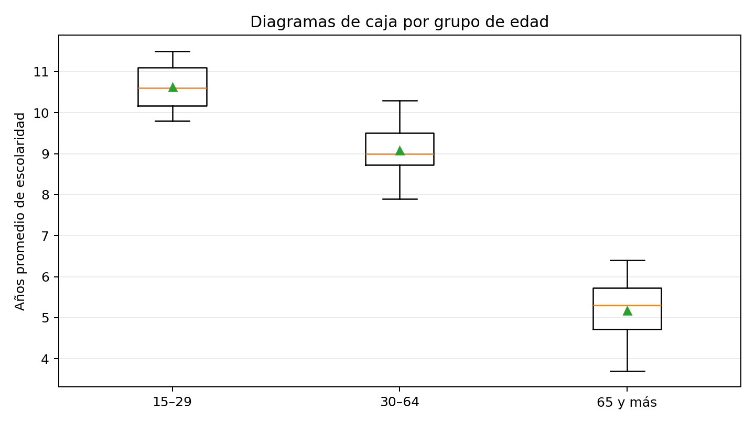
Compara: ¿qué grupo tiene mayor dispersión total? ¿Cuál tiene mayor rango intercuartílico?
Gráfico de caja y bigotes
La caja muestra el 50 % central de los datos; la línea interior es la mediana.

Slide 13
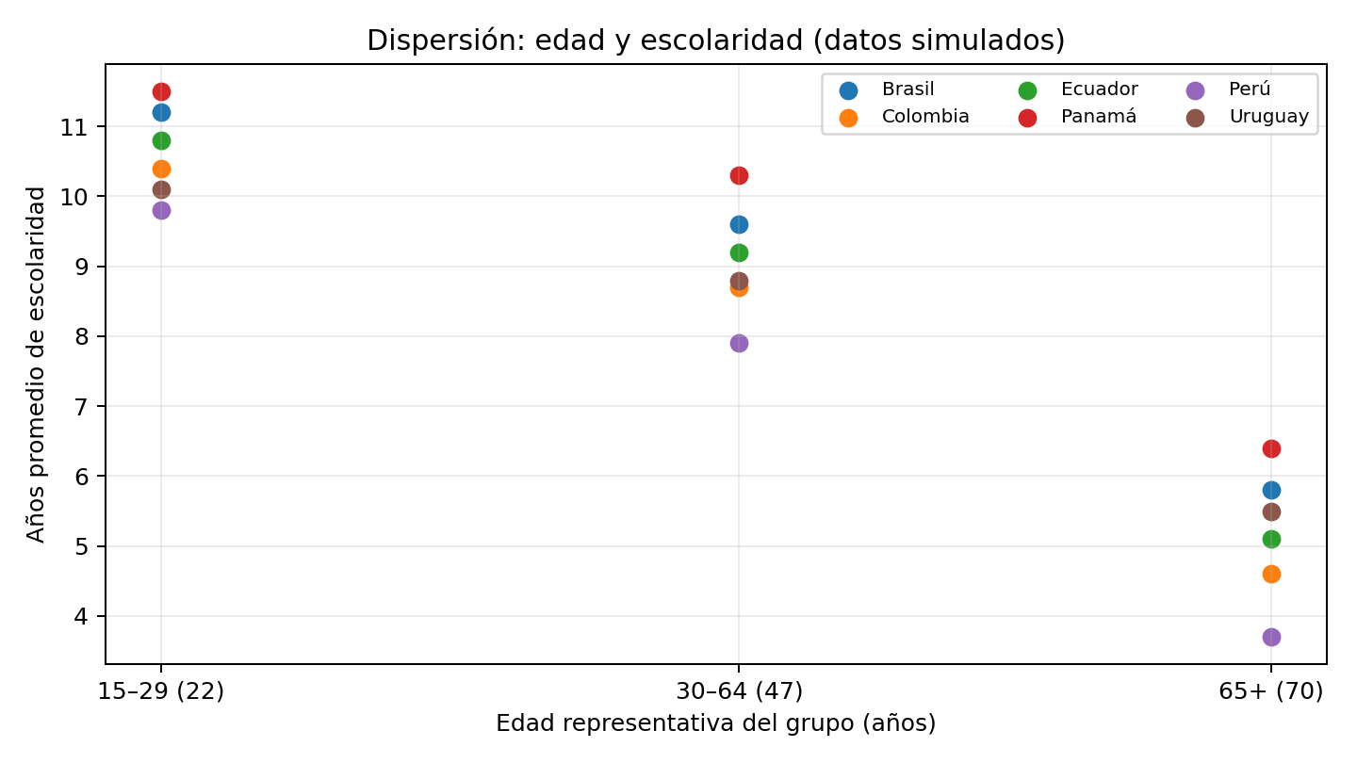
Cada punto representa un país en un grupo de edad. Las edades 22, 47 y 70 son valores representativos aproximados.
Gráfico de dispersión
Dos variables numéricas: edad representativa y años de escolaridad.

Slide 14
¿Cómo leer un gráfico de dispersión?
• Tendencia ascendente: asociación positiva.
• Tendencia descendente: asociación negativa.
• Puntos muy dispersos: asociación lineal débil o poco clara.
• Puntos próximos a una línea: asociación lineal más fuerte.
• Un punto alejado puede ser atípico; primero se verifica, no se elimina automáticamente.
• Correlación no significa causalidad: se necesitan más datos y contexto.

Slide 15
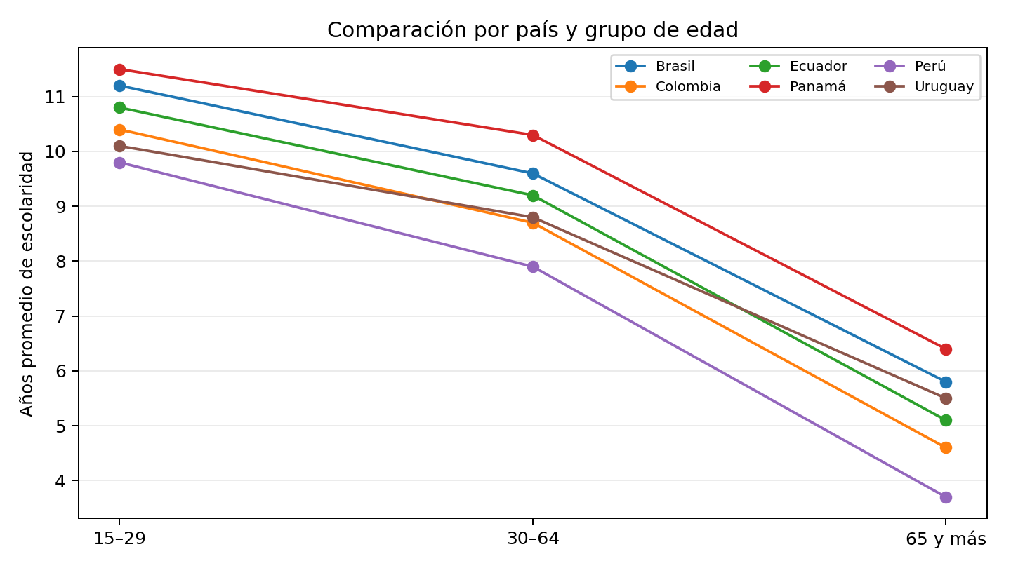
Comparación de los grupos por país
Las líneas unen grupos de edad; no representan seguimiento longitudinal de las mismas personas.

Slide 16
CONCLUSIONES
• ¿Qué muestran realmente los datos?
• ¿Qué no podemos afirmar con estos datos?
• ¿Qué información adicional necesitaríamos para explicar las diferencias educativas?
• ¿Cómo evitar estereotipos al interpretar datos sobre mujeres, edad y país?
• Conclusión modelo: “En este conjunto simulado se observa…, pero no se puede concluir que…, porque…”

Slide 17
QUE DEBEN TENER AL FINAL
• Media: x̄ = Σx / n
• Mediana: valor central de los datos ordenados.
• Rango: máximo − mínimo.
• Varianza poblacional: σ² = Σ(x − μ)² / N.
• Desviación estándar: σ = √σ².
• Rango intercuartílico: RIQ = Q3 − Q1.
• Frecuencia relativa: fi / N; porcentaje = (fi / N) × 100.

